Slide 1





CHÀO MỪNG CÁC EM ĐẾN VỚI BÀI HỌC NGÀY HÔM NAY!

Slide 2
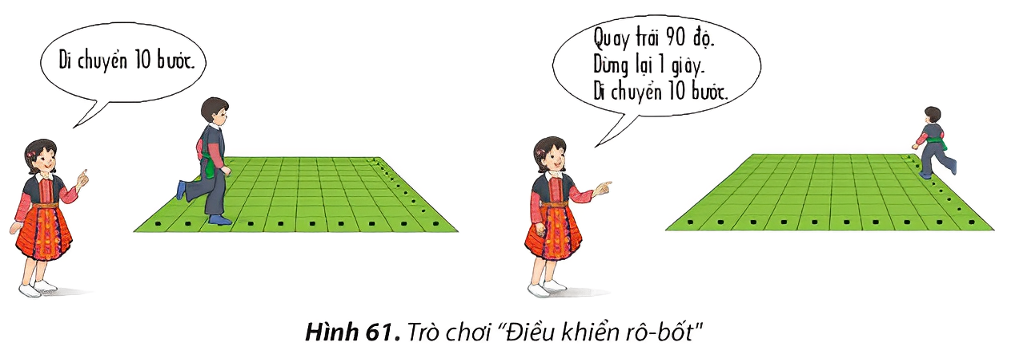
KHỞI ĐỘNG
Các nhóm cùng thực hiện chơi lại trò chơi “Điều khiển rô-bốt” đã được giới thiệu ở bài 13.

Slide 3



BÀI 14. KHÁM PHÁ
MÔI TRƯỜNG LẬP TRÌNH TRỰC QUAN

Slide 4



NỘI DUNG BÀI HỌC
1
Lệnh và nhóm lệnh
Thực hành một số thao tác cơ bản
2

Slide 5


PHẦN 1.
LỆNH VÀ NHÓM LỆNH

Slide 6
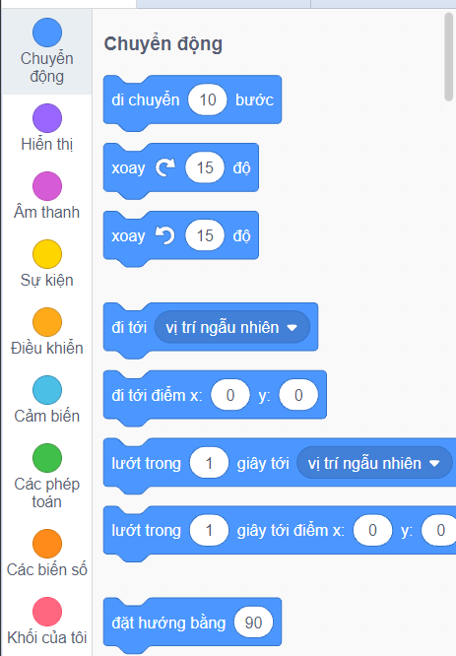
HĐ 1. Nhận biết các lệnh trong nhóm lệnh
THẢO LUẬN NHÓM
Quan sát màn hình của Scratch, em có thể nhìn thấy những nhóm lệnh nào?
Hãy nhận xét màu sắc của nhóm lệnh "Chuyển động" và màu sắc của các lệnh trong nhóm đó.

Slide 7
CÁC NHÓM LỆNH
Chuyển động
Các phép toán
Hiển thị
Các biến số
Âm thanh
Khối của tôi
Sự kiện
Màu sắc của nhóm lệnh cùng màu với các lệnh trong đó
Điều khiển
Cảm biến

Slide 8




HOẠT ĐỘNG ĐỌC
Đọc nội dung trong sách giáo khoa tr.63-64 và nhận biết một số nhóm lệnh
Nhóm lệnh | Lệnh | Ý nghĩa
Khi nháy chuột vào nút lệnh “cờ xanh” thì chạy chương trình
Nhân vật sẽ đợi 1 giây, sau đó thực hiện lệnh tiếp theo

Slide 9







Nhóm lệnh | Lệnh | Ý nghĩa
Nhân vật sẽ di chuyển 10 bước theo đường thẳng
Xóa tất cả các hình vẽ đang có trên sân khấu
Đặt bút để nhân vật bắt đầu vẽ
Chọn màu cho bút vẽ
Nhấc bút để nhân vật dừng việc vẽ

Slide 10
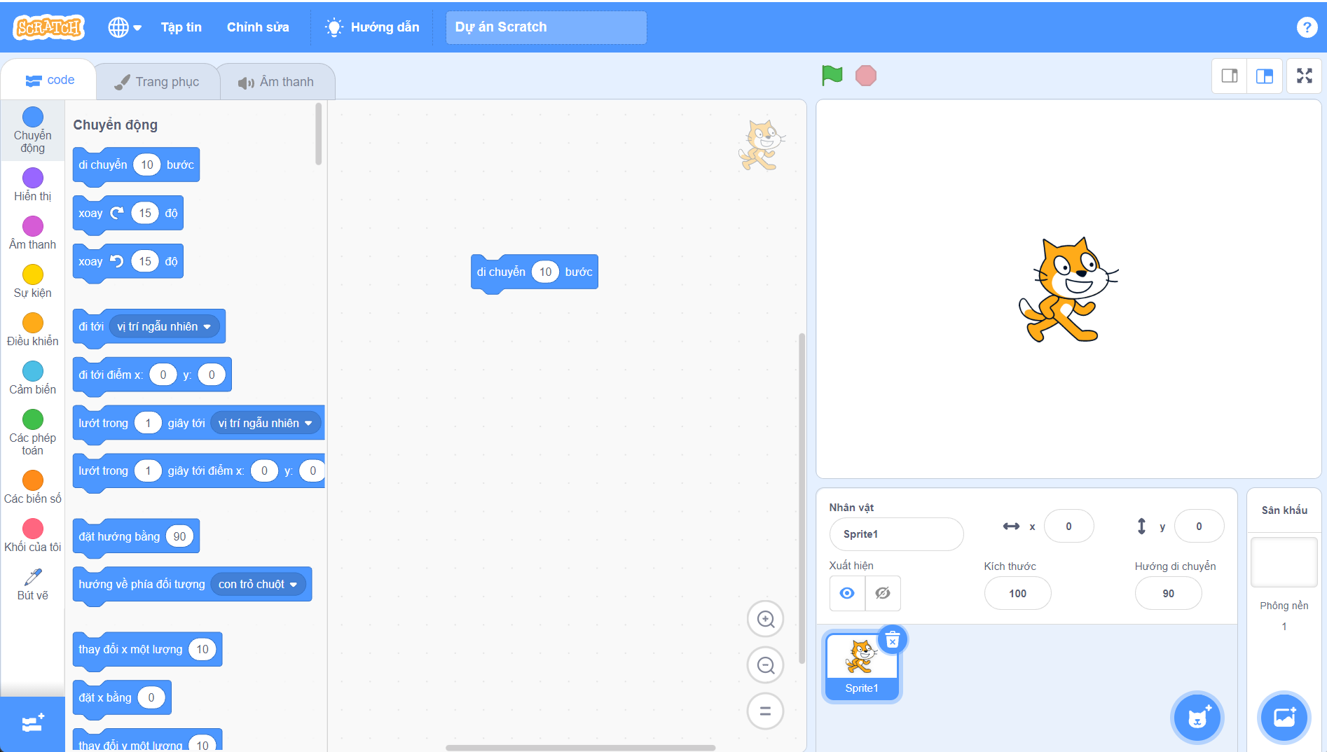
CÁC BƯỚC ĐƯA LỆNH CHƯƠNG TRÌNH VÀO CHO NHÂN VẬT
2. chọn nhóm lệnh
3. chọn lệnh trong nhóm lệnh
4. kéo thả vào vùng tạo chương trình
1. chọn nhân vật

Slide 11
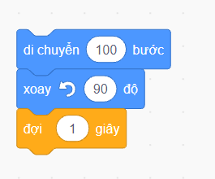

KIẾN THỨC EM CẦN NHỚ
Các lệnh ghép với nhau tạo thành khối lệnh, khi chạy chương trình, các lệnh trong khối lệnh được thực hiện lần lượt theo thứ tự từ trên xuống dưới.
Hình 65. Khối lệnh

Slide 12


HỘP KIẾN THỨC
Trong Scratch, mỗi nhóm lệnh có nhiều lệnh và chúng cùng màu. Mỗi lệnh sẽ điều khiển nhân vật thực hiện một hành động.

Slide 13



CÂU HỎI CỦNG CỐ
Em hãy ghép mỗi câu lệnh sau với nhóm lệnh thích hợp
Nhóm lệnh |  | Câu lệnh
a.
1.
Hiển thị
b.
2.
Chuyển động
c.
3.
Âm thanh

Slide 14
PHẦN 2.
THỰC HÀNH MỘT SỐ THAO TÁC CƠ BẢN

Slide 15
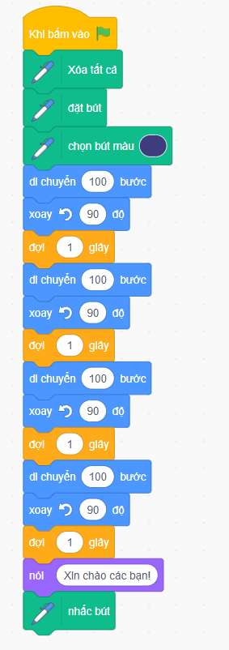



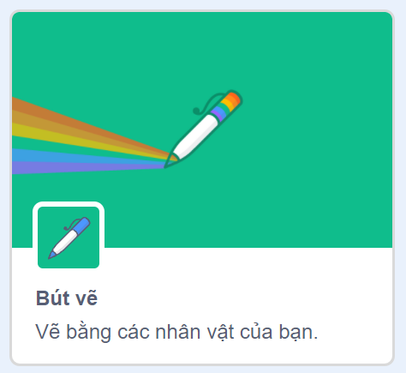
Nhiệm vụ 1: Tạo chương trình "Điều khiển rô-bốt" như Hình 66
HƯỚNG DẪN THỰC HIỆN
Bước 1. Mở phần mềm Scratch
Bước 2. Nháy chuột vào nhóm lệnh kéo thả lệnh vào vùng tạo chương trình
Bước 3. Nháy chuột vào biểu tượng để xuất hiện danh sách nhóm lệnh mở rộng. Em chọn nhóm lệnh “Bút vẽ” trong danh sách này.
Hình 66. Chương trình “Điều khiển rô-bốt”

Slide 16






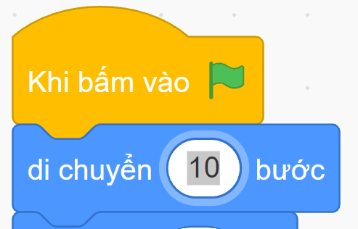
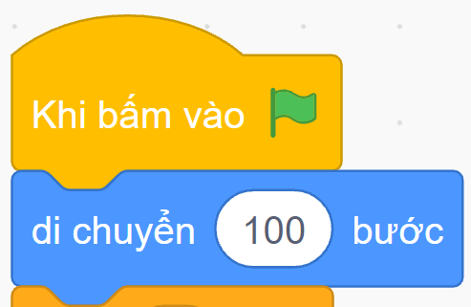
Sau khi thực hiện các thao tác nhóm lệnh sẽ được thêm vào
Bước 4. Nháy chuột vào nhóm lệnh để kéo thả lệnh đặt nối tiếp lệnh ở bước 2
Tiếp tục kéo thả lệnh và lệnh đặt nối tiếp lệnh “xóa tất cả”
Bước 5. Nháy chuột vào nhóm lệnh để kéo thả lệnh đặt nối tiếp lệnh ở bước 4. Em thực hiện thay đổi bước di chuyển như sau:
Nháy chuột vào ô này và gõ 100

Slide 17





Bước 6. Thực hiện kéo thả lệnh vào chương trình
Bước 7. Nháy chuột vào nhóm lệnh để kéo thả lệnh đặt nối tiếp lệnh ở bước 6.
Bước 8. Lặp lại các bước 5, 6, 7 để tiếp tục đưa các lệnh vào vùng tạo chương trình
Bước 9. Nháy chuột vào nhóm lệnh để kéo thả lệnh đặt nối tiếp lệnh cuối cùng ở bước 8.
Nếu muốn bỏ lệnh nào đó, có thể kéo lệnh từ vùng tạo chương trình về trả khu vực nhóm lệnh.

Slide 18


Nhiệm vụ 2: Chạy chương trình "Điều khiển rô-bốt", lưu tệp và thoát khỏi phần mềm
Bước 1. Nháy chuột vào nút lệnh ở góc phải để sân khấu mở toàn màn hình. Nháy vào nút lệnh để chạy chương trình.
Bước 2. Nhấn phím ESC để quay lại màn hình Scratch
Bước 3. Em lưu thư mục về máy và đặt tên thư mục là Robot 2.
Bước 4. Để thoát khỏi chương trình Scratch, em nháy choột vào nút  ở góc bên phải của màn hình Scratch

Slide 19






TRÒ CHƠI TRẮC NGHIỆM
Câu 1. Đâu là nhóm lệnh có thể nhìn thấy khi quan sát màn hình Scratch?
A.
C.
B.
D. Tất cả đều đúng

Slide 20
Câu 2. “Trong phần mềm Scratch, mỗi nhóm lệnh cơ bản và các lệnh thuộc nhóm đó có cùng màu sắc.” Đúng hay Sai?
A. Đúng
C. Sai

Slide 21
Câu 3. Tên của mỗi nhóm lệnh gợi ý điều gì?
A. Vai trò
C. Công dụng
B. Lợi ích
D. Đáp án khác

Slide 22


Câu 4. Ý nghĩa của lệnh thuộc nhóm lệnh là gì?
A. Nhân vật di chuyển 10 bước theo đường thẳng
C. Khi nháy chuột vào nút lệnh “cờ xanh” thì chạy chương trình
B. Xóa tất cả các hình vẽ đang có trên sân khấu
D. Chọn màu bút vẽ

Slide 23


Câu 5. Ý nghĩa của lệnh thuộc nhóm lệnh là gì?
A. Nhân vật di chuyển 10 bước theo đường thẳng
C. Đặt bút để nhân vật bắt đầu vẽ
B. Xóa tất cả các hình vẽ đang có trên sân khấu
D. Chọn màu bút vẽ

Slide 24
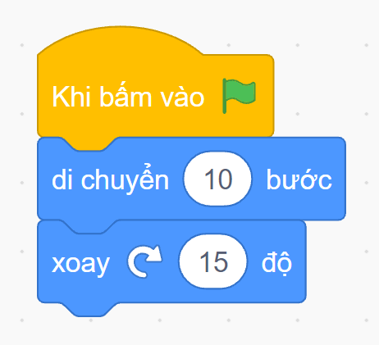
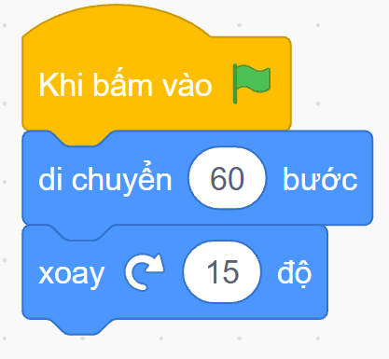
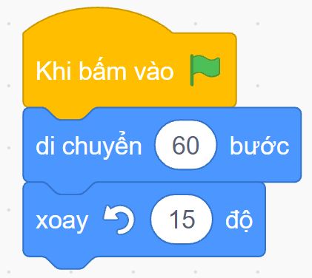
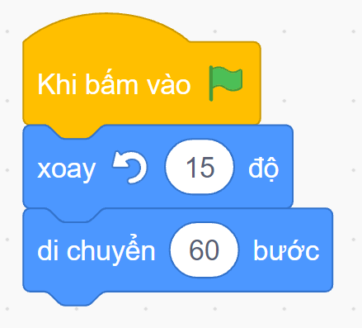
LUYỆN TẬP
Bài tập 1. Chương trình nào dưới đây điều khiển nhân vật thực hiện lần lượt hành động sau?
1. Di chuyển 60 bước.
2. Quay phải 15 độ.
a.
b.
c.
d.

Slide 25

Bài tập 2. Em hãy tạo chương trình trong Scratch để kiểm tra kết quả câu 1

Slide 26




VẬN DỤNG
1. Trong khi di chuyển hoặc quay, có thể nhân vật mèo sẽ lộn ngược. Lệnh giúp em khắc phục điều này. Em hãy mở chương trình “Điều khiển rô-bốt”, bổ sung lệnh này vào sau lệnh và chạy thử.

Slide 27
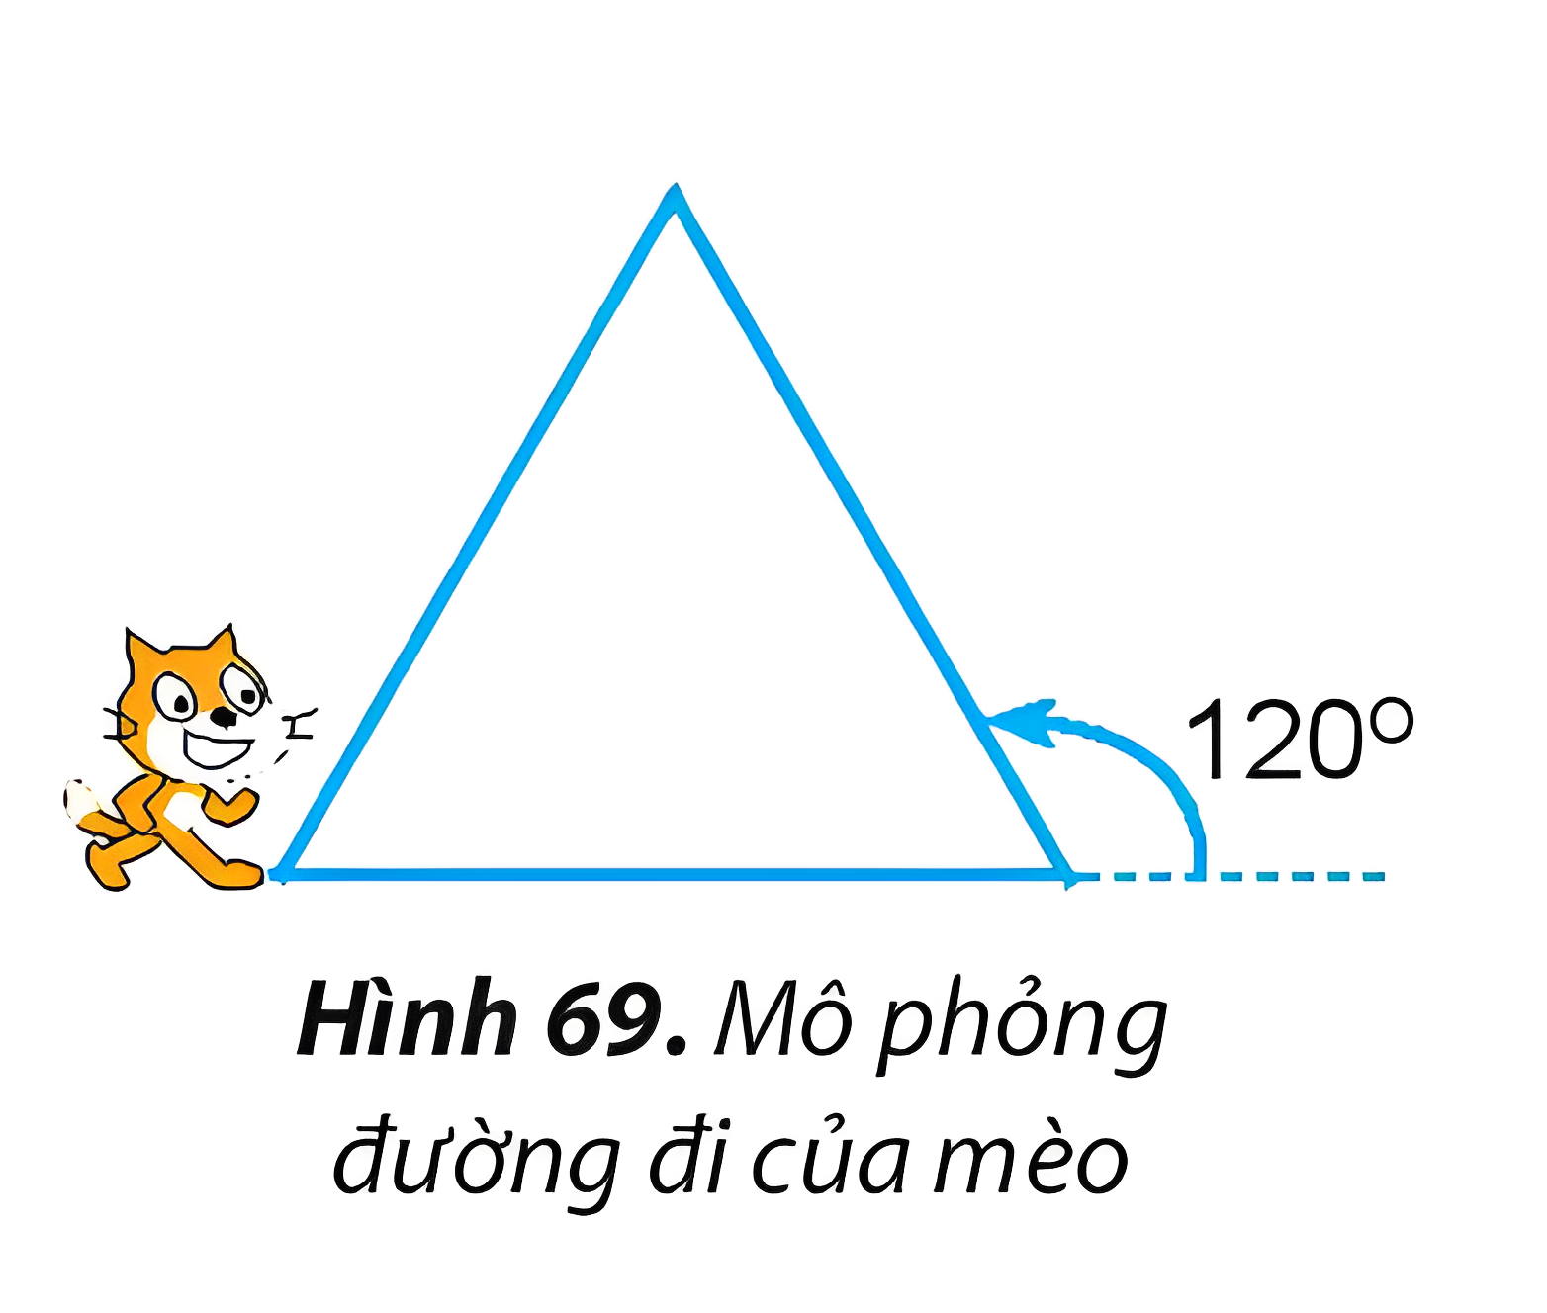

VẬN DỤNG
2. Em hãy tạo một chương trình điều khiển nhân vật mèo vừa đi vừa vẽ hình tam giác, biết góc quay để vẽ tam giác là 120 độ.

Slide 28


HƯỚNG DẪN VỀ NHÀ
  Chuẩn bị bài 15. Tạo chương trình máy tính để diễn tả ý tưởng
  Ôn tập lại nội dung bài học ngày hôm nay

Slide 29
CẢM ƠN CÁC EM ĐÃ CHÚ Ý LẮNG NGHE BÀI GIẢNG!

